Slide 1
Насилие в семье- молчаливый убийца

Slide 2
Насилие в семье - молчаливый убийца!
Единственный способ остановить его- открыто заявить об этом и дать своему голосу быть услышанным.
Pink

Slide 3
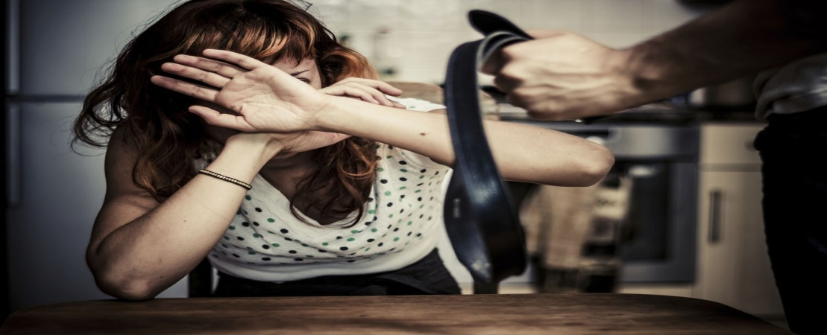
Домашнее насилие представляет серьезную проблему во всем мире.
Статистика показывает, что домашнее насилие принимает характер мировой эпидемии.
Насилие в семье происходит в любых слоях и категориях населения, независимо от классовых, религиозных, социально-экономических аспектов.
Согласно данным Фонда по Преодолению Насилия в Семье, каждая третья женщина в мире пострадала от сексуального, физического, морального или другого вида насилия за свою жизнь.

Slide 4
В Беларуси 3 из 5-ти женщин в возрасте 18-60 лет подвергаются психологическому насилию в семье, каждая четвертая – физическому насилию. 22.4% женщин испытывают экономическое 13.1% – сексуальное насилие со стороны мужа или постоянного партнера. 12,5% мужчин испытывали физическое, 5,7% –сексуальное насилие;

Slide 5
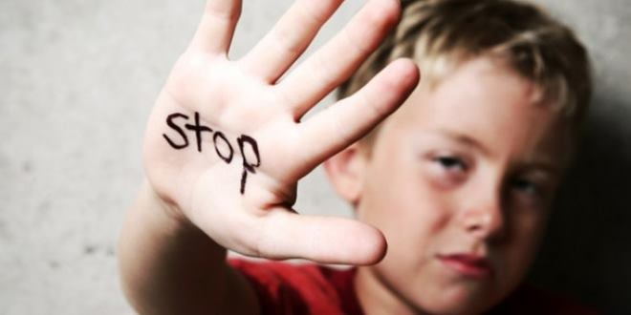

Slide 6
Насилие в семье
умышленные действия физической, психологической, сексуальной направленности одного члена семьи по отношению к другому члену семьи, нарушающие его права, свободы, законные интересы и причиняющие ему физические и (или) психические страдания.
Закон Республики Беларусь «Об основах деятельности по профилактике правонарушений»

Slide 7
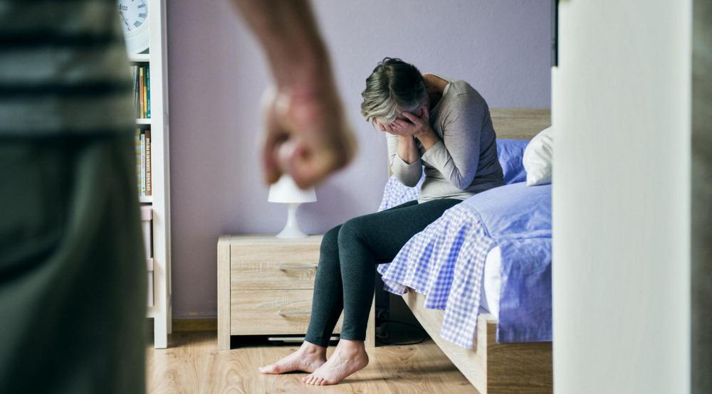
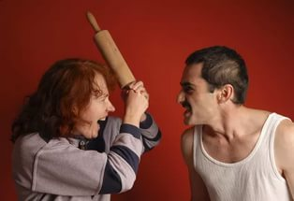
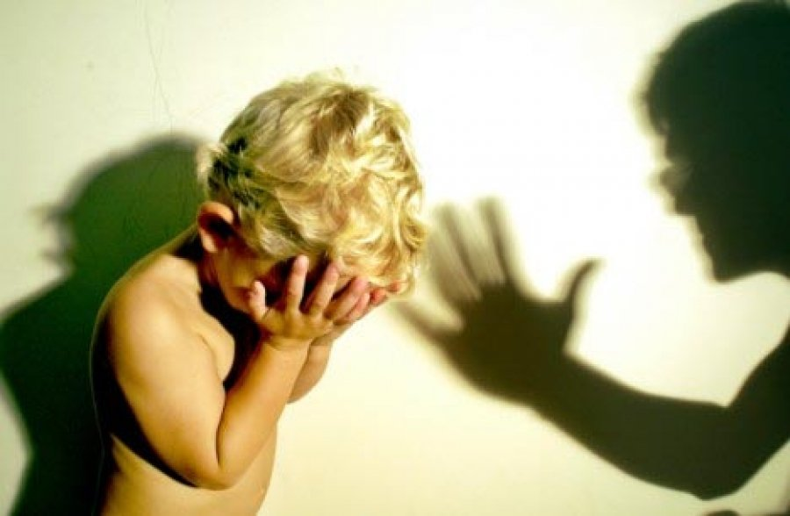
Направленности насилия в семье
Со стороны мужа по отношению к жене
Со стороны жены по отношению к мужу
Со стороны одного или обоих родителей по отношению к детям

Slide 8
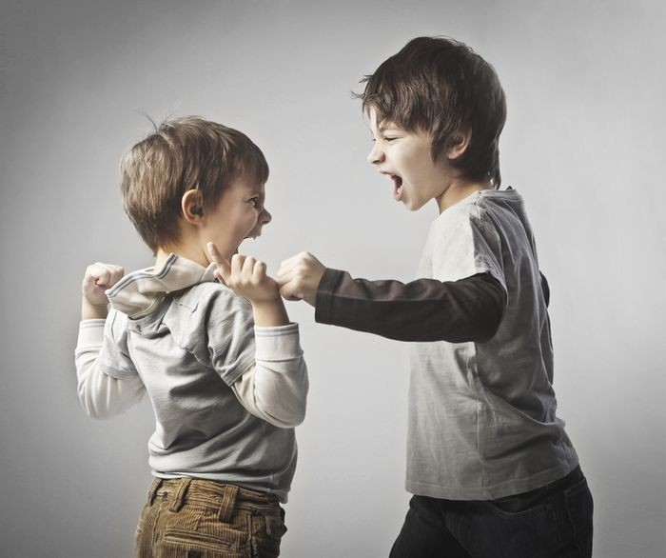
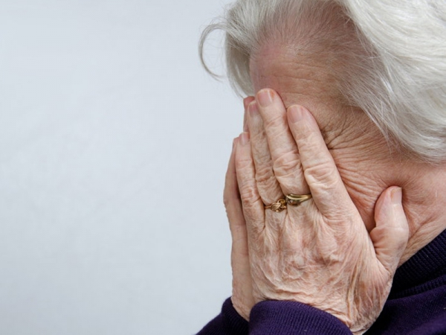
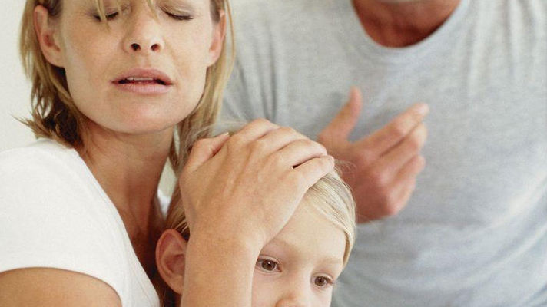
Со стороны старших детей
по отношению к младшим
Со стороны взрослых детей и
внуков по отношению к
родителям или престарелым
родственникам
Со стороны одних членов
семьи
по отношению к другим

Slide 10
Насилие в семье причиняет боль , которая гораздо сильнее, чем видимые отметины синяков и шрамов. Это опустошающее чувство – быть оскорбленным тем, кого ты любишь и веришь, что это взаимно.

Slide 11
Цикл насилия (по Ленор Уокер )
1.Нарастание напряжения (недовольство в отношениях нарушение в общение)
2.Насильственный инцидент (вспышка жестокости, сопровождается яростью, спорами, угрозами
3. Примирение . Обидчик приносит извинения, объясняет причину жестокости, перекладывает вину на пострадавшую (-его)
4. «медовый месяц» качество отношений между партнёрами на этой стадии возвращается первоначальному.

Slide 12
Согласно Всеобщей Декларации прав человека, которая была принята в 1948 году все люди имеют право на жизнь БЕЗ НАСИЛИЯ
В частности Декларация гласит:
“Статья 1. Все люди рождаются свободными и равными в своем достоинстве и правах”
“Статья 5. Никто не должен подвергаться пыткам или жестоким, бесчеловечным и унижающим достоинство обращению и наказанию.

Slide 13
Насилие в доме…что делать?
НЕ
МОЛЧИ!
НЕ
ТЕРПИ!
ПОЗВОНИ!

Slide 14
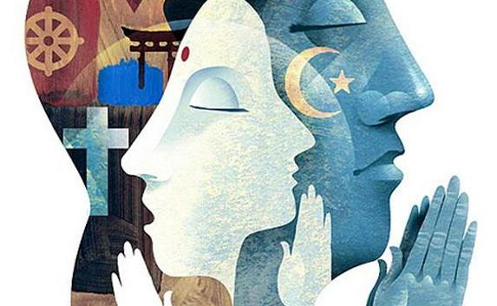
Вы можете обратиться в правоохранительные органы по телефону 102 (предоставление кризисной комнаты )
Медицинские организации
Религиозные организации
Общественные организации

Slide 15
Телефон общенациональной горячей линии для лиц, пострадавших от домашнего насилия 8-801-100-8-80

Slide 16
Мы не можем изменить прошлое, не можем родиться в другой семье, у других родителей, которые воспитали бы нас по-другому и у нас сформировался бы другой характер. Однако мы можем изменить настоящее и будущее, но только если сами этого захотим.

Slide 17
Семья - это общество в миниатюре, от целостности которого зависит безопасность всего большого человеческого общества. это общество в миниатюре, от целостности которого зависит безопасность всего большого человеческого Феликс Адлер

Slide 18
Если победит насилие - проиграем все!

Slide 19
Давайте построим свой дом БЕЗ насилия!

